Slide 1
Entwicklung einer Android App
Christian Arndt, Jan Baumann

Slide 2
Inhalt
Vorstellung
Arbeitsmittel
Umsetzung
Datenbank
Server
Schnittstelle
Fazit
Quellen

Slide 3

Vorstellung
Arbeitsmittel
Umsetzung
Datenbank
Server
Schnittstelle
Fazit
Quellen
Familiengeführtes Unternehmen in Hörlkofen/Wörth
Spezialisierung auf die Verarbeitung von Metallen (z.B. Luft- und Raumfahrt)
Ca. 400 Mitarbeiter
Warenwirtschaftssystem: business express

Slide 4

Vorstellung
Arbeitsmittel
Umsetzung
Datenbank
Server
Schnittstelle
Fazit
Quellen
Zertifizierter IT-Service Provider
Banken- und Unternehmenslösungen im Bereich der Softwareentwicklung
Mastercard Processor
U.a. Mobile Payment u. Online Banking Apps

Slide 5
Verwendete Software
Vorstellung
Arbeitsmittel
Umsetzung
Datenbank
Server
Schnittstelle
Fazit
Quellen
App:
Android 8.0 SDK und Android Studio
SQLite Package für Android (im SDK enthalten)
Netzwerk: Java HTTP Package (im SDK enthalten)
Server:
Apache 2 Webserver
PHP 7.3
Maria DB 10 MySQL Server
Tools:
Postman
PuTTY

Slide 6
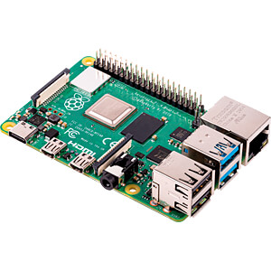
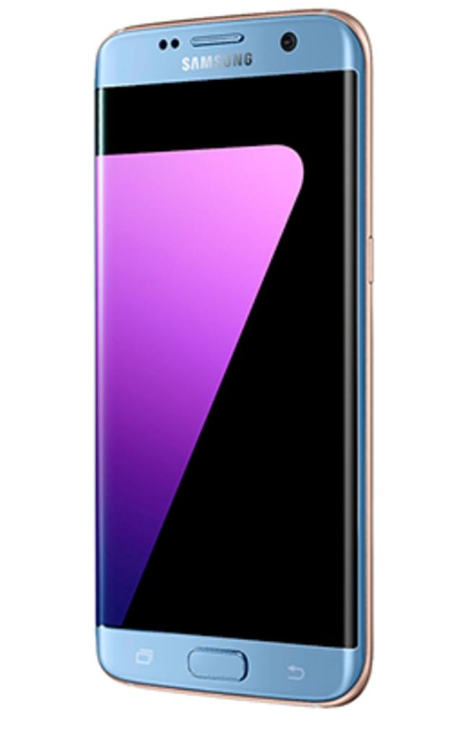
Verwendete Hardware
Vorstellung
Arbeitsmittel
Umsetzung
Datenbank
Server
Schnittstelle
Fazit
Quellen
Android Testgerät: Samsung Galaxy S7
OS: Android 8.0
Server: Raspberry Pi Modell 4
OS: Raspbian Buster (neueste)
[1]
[2]

Slide 7
Projektumfang
Vorstellung
Arbeitsmittel
Umsetzung
Datenbank
Server
Schnittstelle
Fazit
Quellen
Ist:
Grundkenntnisse in Java Entwicklung
Testgerät vorhanden
Raspbian auf Pi installiert + SSH
Soll:
Spiel
High Score basierter 2D Sidescroller
Hauptmenü
Benutzerkonto Funktionen
Registrierung
Anmelden / Abmelden

Slide 8
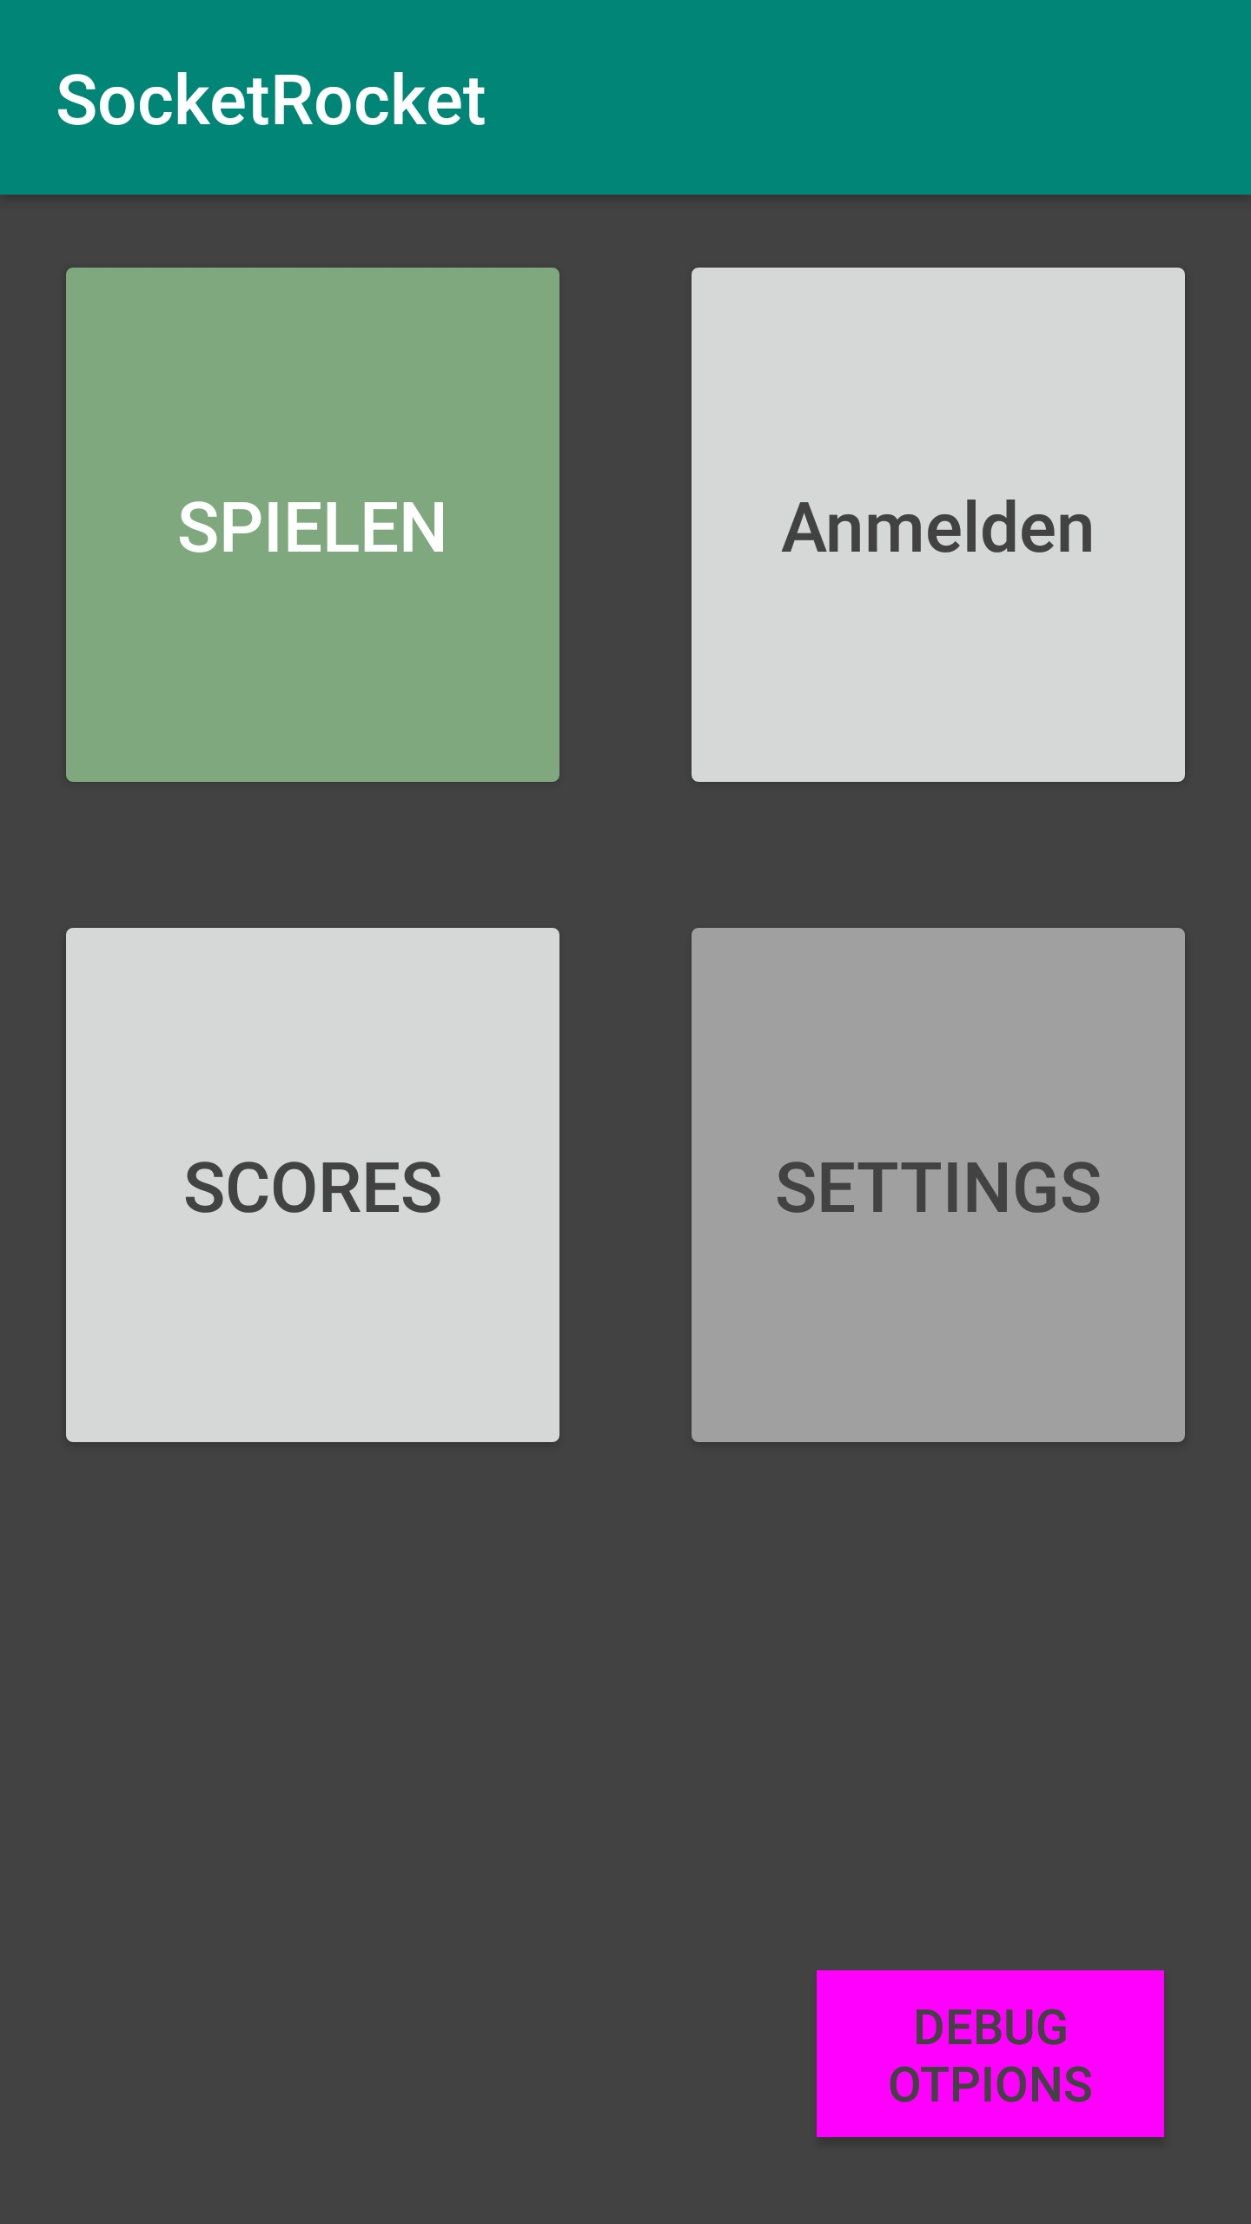
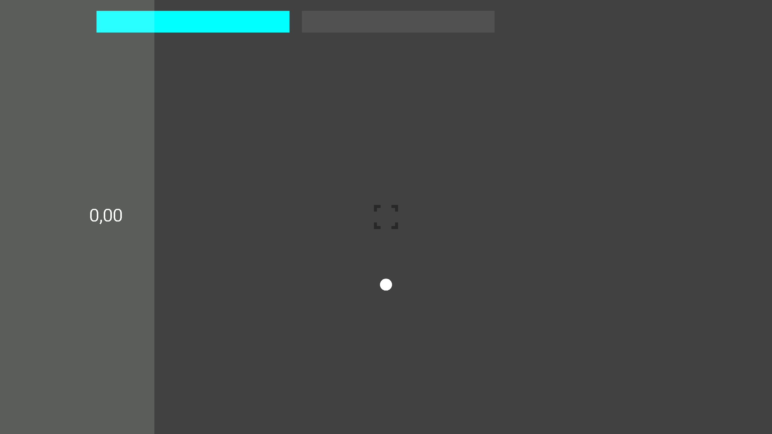
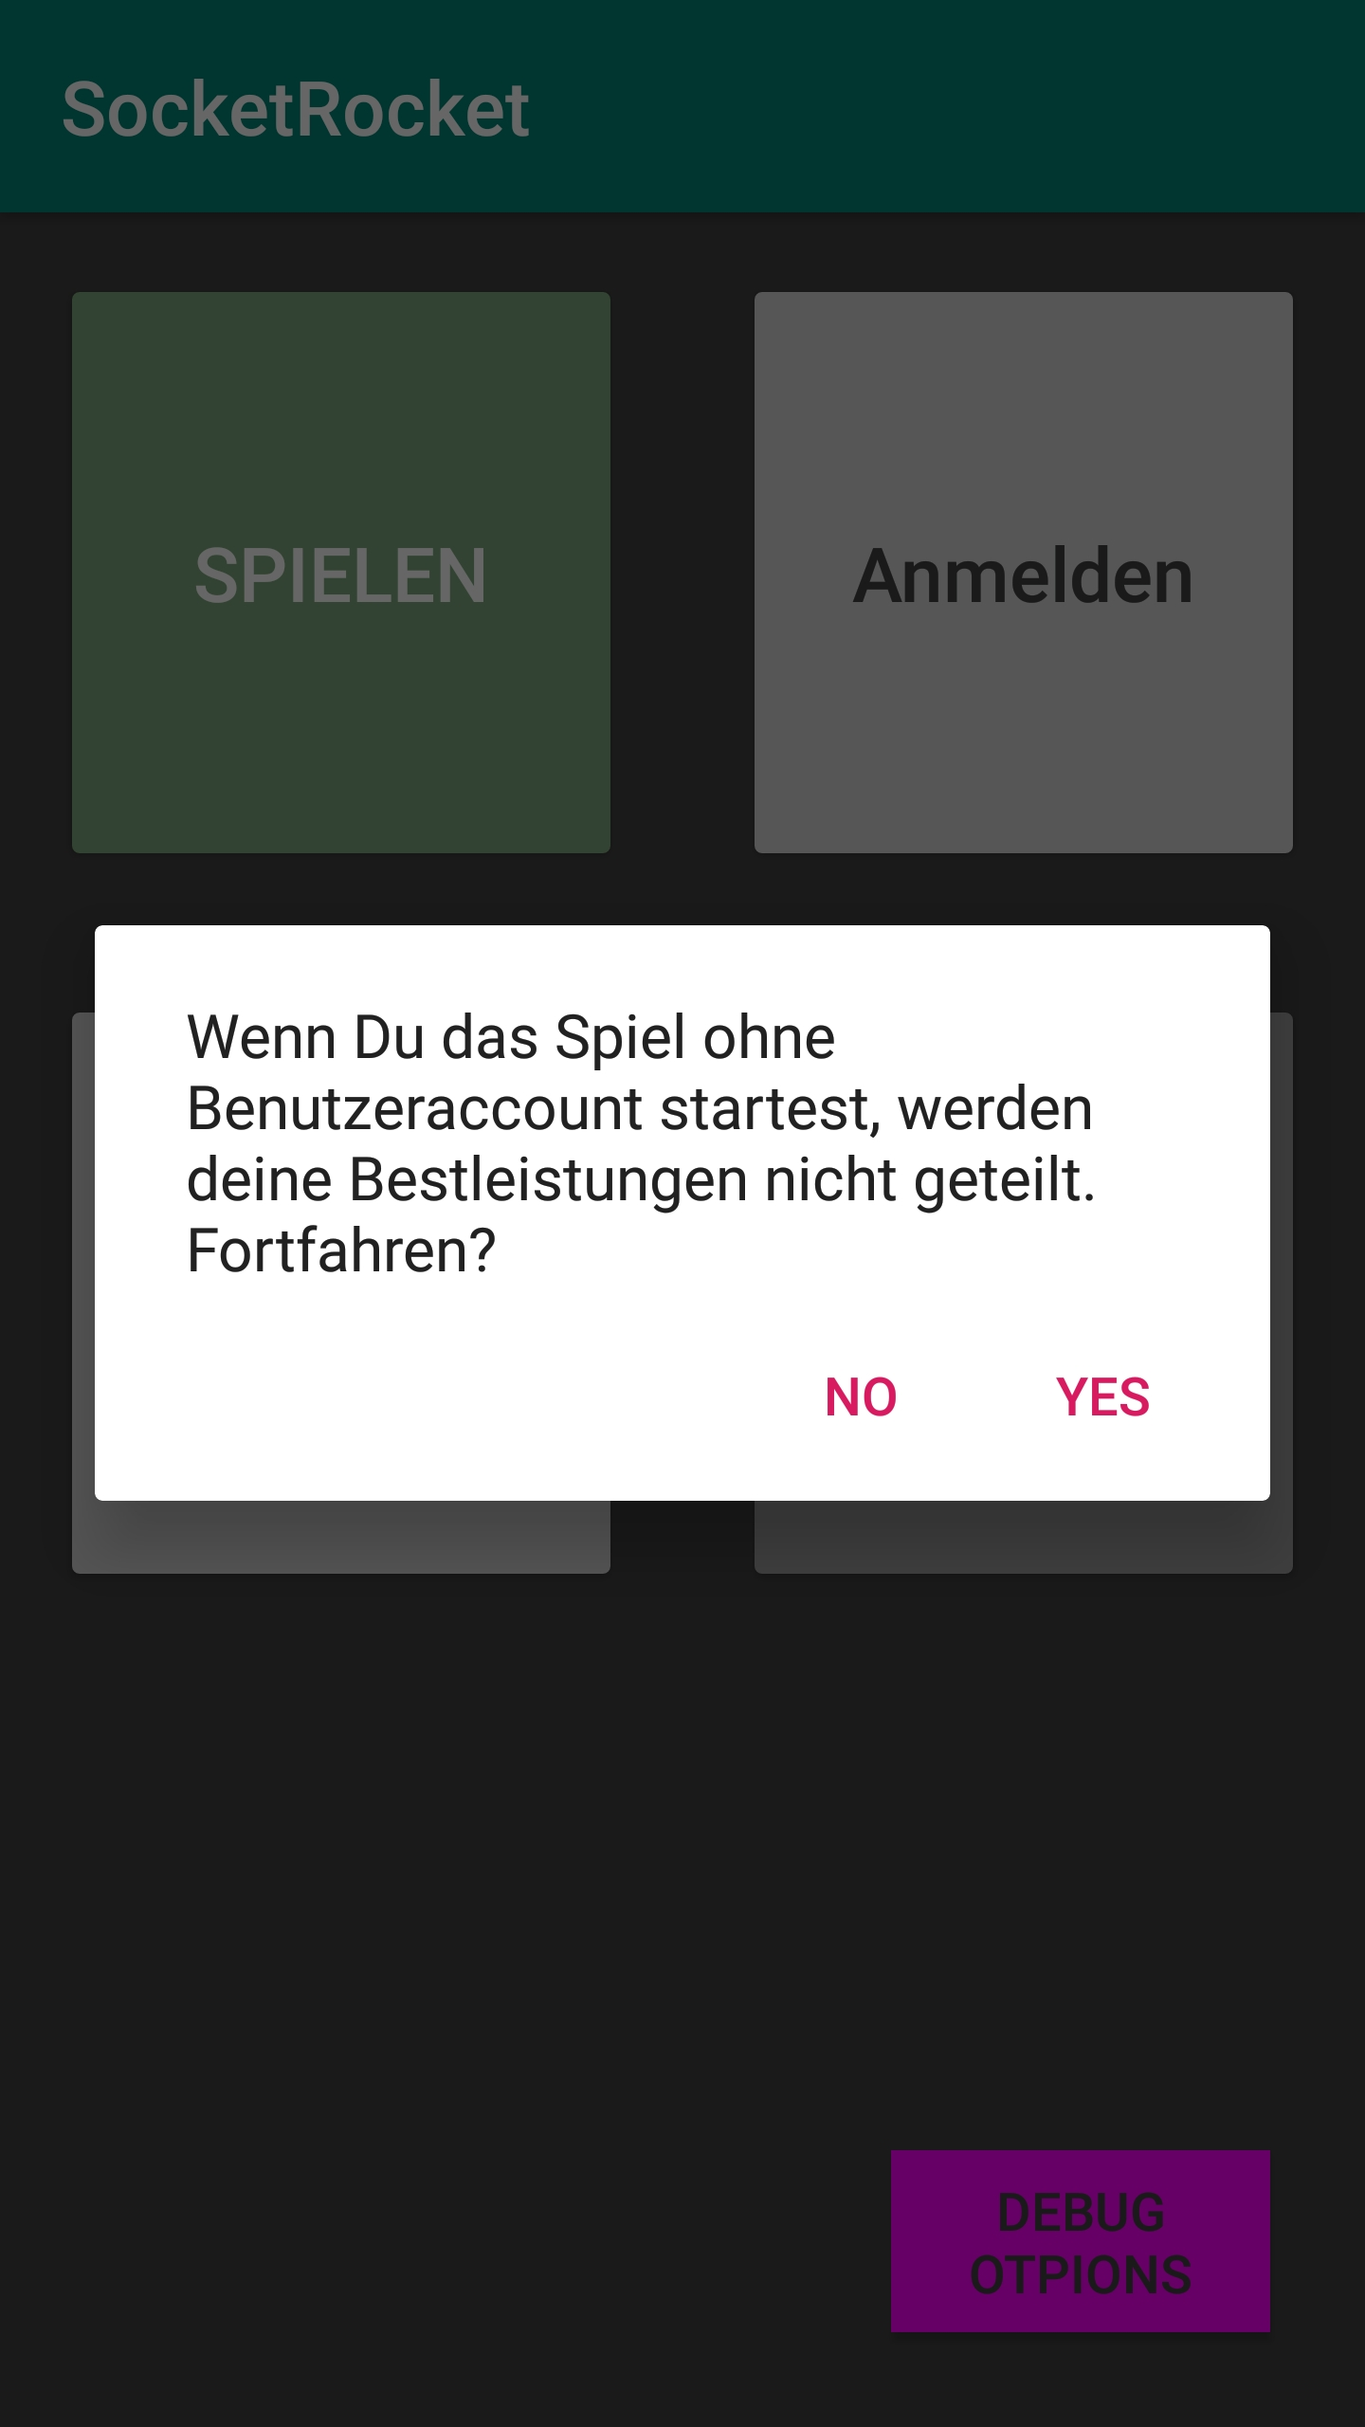
App UI - Hauptmenü
Vorstellung
Arbeitsmittel
Umsetzung
Datenbank
Server
Schnittstelle
Fazit
Quellen
Angemeldet?
Ja
Nein

Slide 9
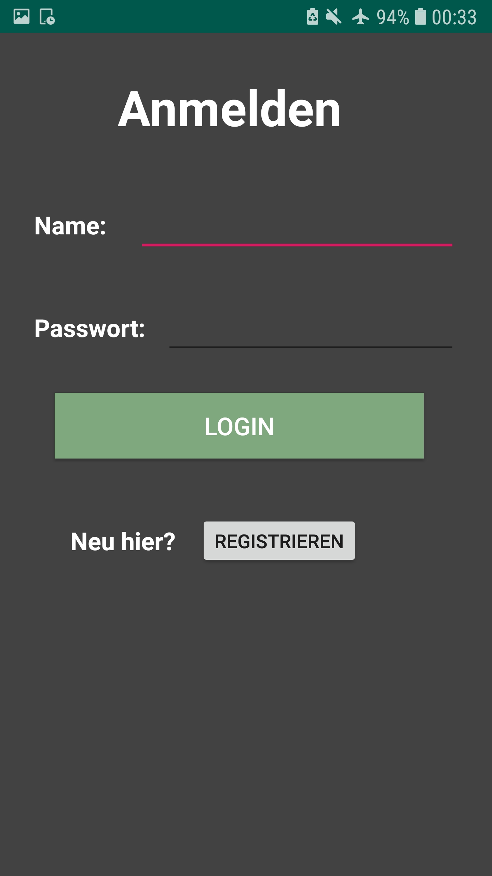
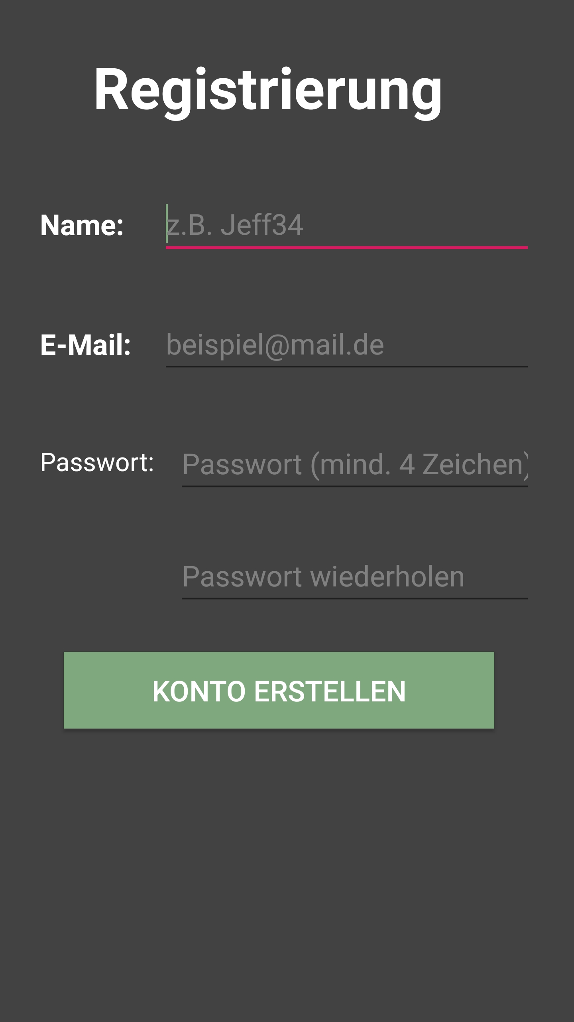
App UI - Anmeldung
Vorstellung
Arbeitsmittel
Umsetzung
Datenbank
Server
Schnittstelle
Fazit
Quellen

Slide 10
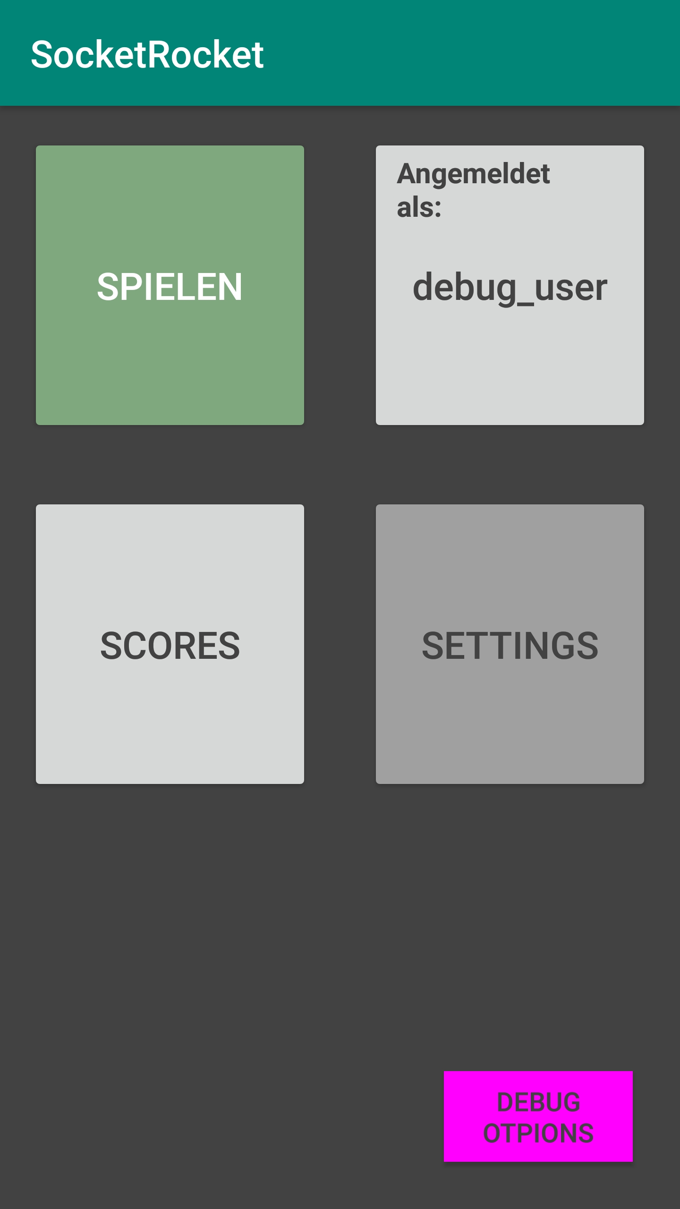
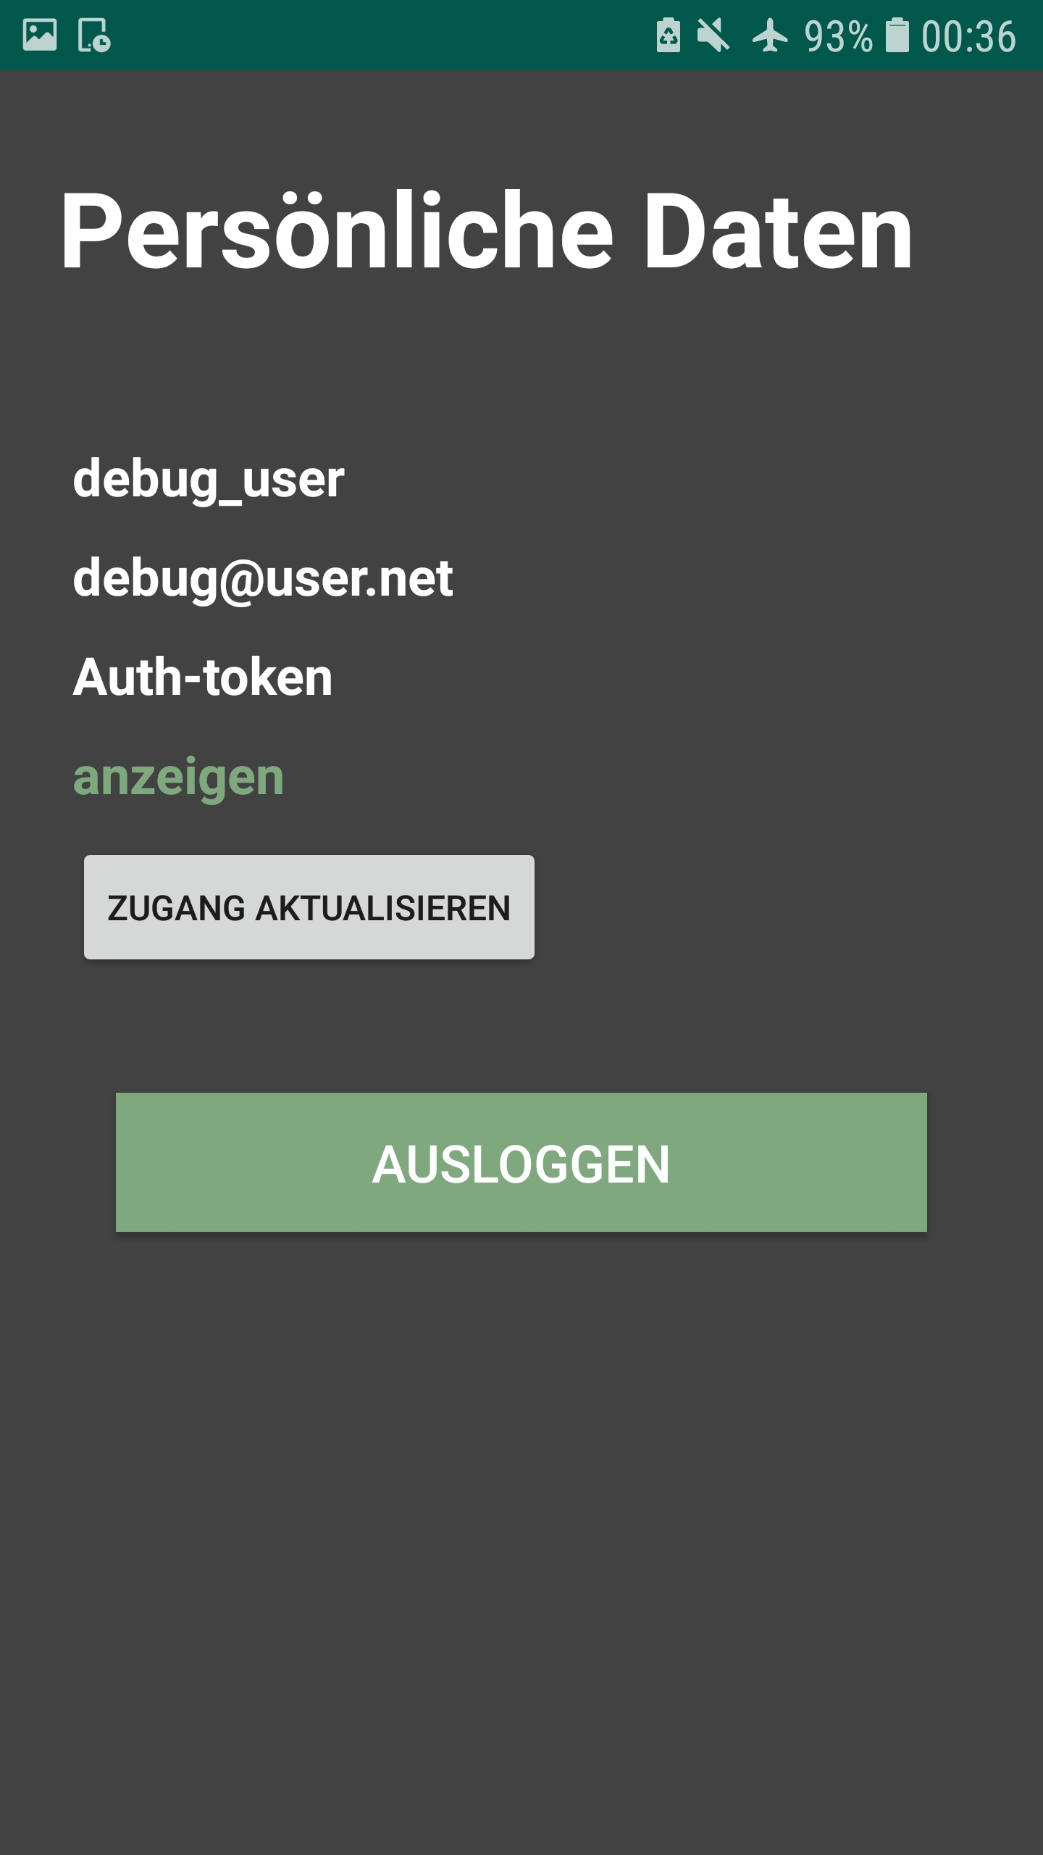
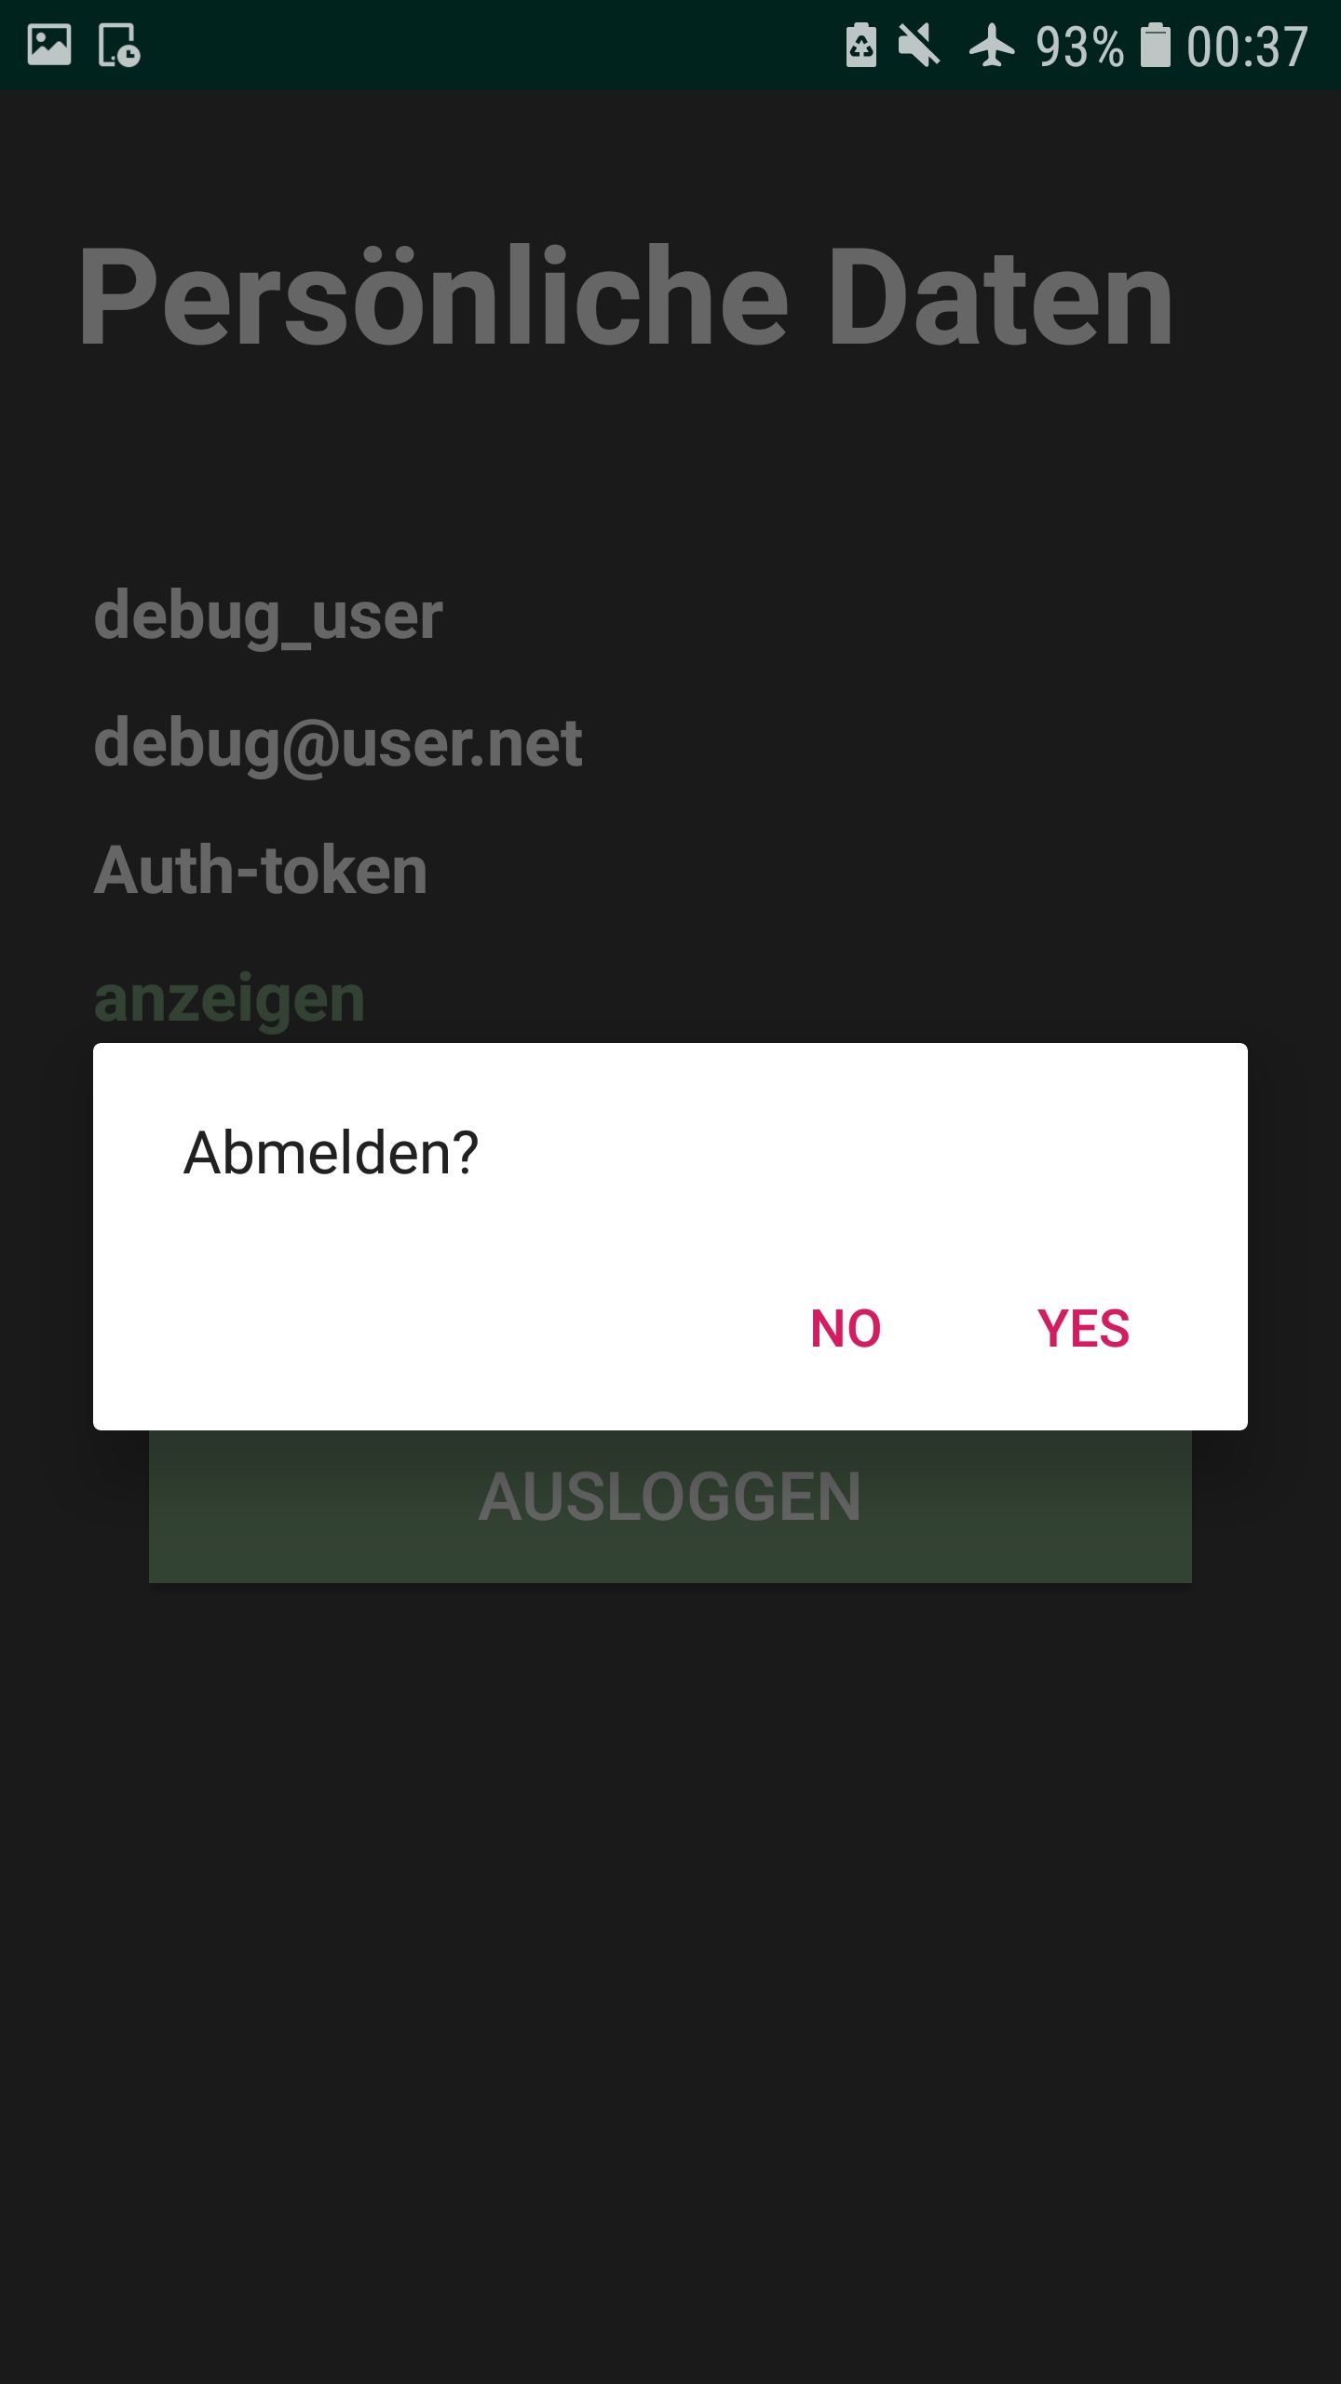
App UI - Persönliche Daten
Vorstellung
Arbeitsmittel
Umsetzung
Datenbank
Server
Schnittstelle
Fazit
Quellen

Slide 11
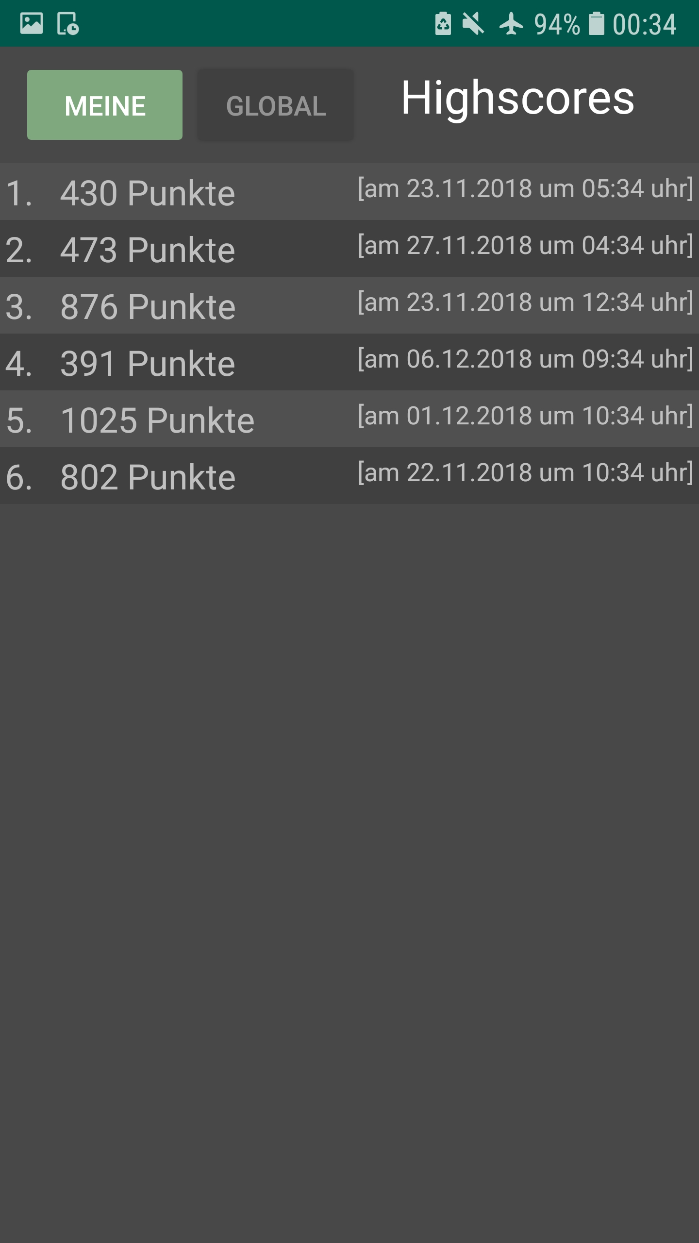
App UI - Bestleistungen
Vorstellung
Arbeitsmittel
Umsetzung
Datenbank
Server
Schnittstelle
Fazit
Quellen

Slide 12
App Datenbank
Vorstellung
Arbeitsmittel
Umsetzung
Datenbank
Server
Schnittstelle
Fazit
Quellen
Datenspeicherung auf Client-Gerät
SQLite Datenbank, unverschlüsselt
Object Reflection mit java.lang.reflect
Java Objekte <-> SQL

Slide 13
Datenbank Objekte
Vorstellung
Arbeitsmittel
Umsetzung
Datenbank
Server
Schnittstelle
Fazit
Quellen
User
name: String / varchar
email: String / varchar
token: String / varchar
password: String / varchar (nur Serverseitig)
Score
user_name: String / varchar
amount: long / bigint
timestamp: long / bigint

Slide 14
Server
Vorstellung
Arbeitsmittel
Umsetzung
Datenbank
Server
Schnittstelle
Fazit
Quellen
Webserver
REST API mittels PHP
Web Interface
MySQL Server
Datenspeicherung der API

Slide 15
Schnittstelle
Vorstellung
Arbeitsmittel
Umsetzung
Datenbank
Server
Schnittstelle
Fazit
Quellen
Routen:
/signup (Registrierung)
/login (Einloggen)
/newscore (Bestleistung hochladen)
/myscores (Eigene Bestleistungen holen)
/topscores (Globale Bestleistungen holen)

Slide 16
Authentifizierung
Vorstellung
Arbeitsmittel
Umsetzung
Datenbank
Server
Schnittstelle
Fazit
Quellen
Token:
Im HTTP Header
Wird bei Registrierung u. Login erzeugt
Von App lokal gespeichert
Bei Anfragen vom Server geprüft
Beim Abmelden lokal vom gerät gelöscht

Slide 17
Fazit
Vorstellung
Arbeitsmittel
Umsetzung
Datenbank
Server
Schnittstelle
Fazit
Quellen
Erreicht:
Menüs
Alle Netzwerkfunktionen
Lokale Datenbank
Grundlegender Spiel-Code
Server
Nicht geschafft:
Spiel Ablauf und Inhalt
Vernünftiger Name
Weiterführung:
Verschiedene Schwierigkeitsstufen
Ansprechendes UI Design
Persistenz der Daten bei Netzwerkfehlern
Sicherheit

Slide 18
Quellen
Vorstellung
Arbeitsmittel
Umsetzung
Datenbank
Server
Schnittstelle
Fazit
Quellen
Bilder:
[0] Firmenlogos der Ausbildungsbetriebe: Homepages der jeweiligen Firma
[1] https://www.reichelt.de/raspberry-pi-4-b-4x-1-5-ghz-2-gb-ram-wlan-bt-rasp-pi-4-b-2gb-p259919.html?PROVID=2788&gclid=EAIaIQobChMIm-Lhi_-N6AIVjeJ3Ch3eYAtlEAQYASABEgLFmfD_BwE&&r=1
[2] https://www.real.de/product/316992709/
Software:
Android SDK und Studio: https://developer.android.com/
SQLite https://www.sqlite.org/index.html
Java API: https://www.docs.oracle.com/javase/7/docs/api/
Java SE: https://www.oracle.com/java/technologies/javase-downloads.html
Postman: https://www.postman.com/product/api-client/

Slide 19
Vielen Dank für Ihre Aufmerksamkeit

